Slide 1





RELATÓRIO
SEMANA S 2025 –
IMPRENSA E REDES (FECOMÉRCIO-PE)
Fecomércio/Sesc/Senac Pernambuco
2025

Slide 2

ANÁLISE DE IMPRENSA

Slide 3

CONTEXTO
Para marcar a primeira edição da Semana S do Comércio de Bens, Serviços e Turismo, idealizada pela Confederação Nacional do Comércio (CNC) em celebração aos seus 80 anos, o Sistema Fecomércio/Sesc/Senac Pernambuco, em parceria com sindicatos empresariais, promoveu uma programação especial entre os dias 11 e 18 de maio. A iniciativa, realizada de forma simultânea em todo o país, teve como objetivo aproximar o Sistema Comércio da população e de empresários locais por meio de serviços gratuitos e ações de relacionamento.
Como parte das ações de visibilidade e fortalecimento institucional da iniciativa, este relatório reúne as entregas realizadas pela Dupla Comunicação para o Sistema Fecomércio/Sesc/Senac Pernambuco, na condução da assessoria de comunicação e das ações de relações públicas integradas para a Semana S no estado. A cobertura incluiu planejamento estratégico, relacionamento com imprensa, acompanhamentos e produção de conteúdo institucional e de divulgação.

Slide 4
ESTRATÉGIA
Para ampliar a visibilidade da Semana S do Comércio de Bens, Serviços e Turismo em Pernambuco e reforçar o posicionamento institucional do Sistema Fecomércio/Sesc/Senac-PE, foi estruturada uma estratégia de comunicação integrada, considerando as particularidades de regiões do estado — Grande Recife, Zona da Mata Norte, Agreste e Sertão — e a relevância das ações para a população e os empresários locais.
Na etapa de sustentação, foram promovidas pautas propositivas, sugestões de entrevistas e envio de materiais para a agenda cultural. Durante a realização da Semana S, houve suporte ativo à imprensa e reforço de coberturas. A estratégia priorizou os pilares de gratuidade, acessibilidade e conexão com as demandas sociais, fortalecendo o posicionamento do Sistema como agente de desenvolvimento e cidadania.

Slide 5

Análise
Os trabalhos da assessoria para a Semana S tiveram início ainda em abril, com reuniões de alinhamento e produção de releases e notas para a imprensa. As primeiras divulgações foram destinadas a colunistas sociais e de economia, além de coletiva de imprensa realizada no dia 5 de maio, na sede da Fecomércio Pernambuco. A partir desse marco de lançamento, a equipe produziu conteúdos segmentados para diferentes editorias, com foco em atividades culturais, sustentabilidade, programação geral e cobertura social.
Como resultado do trabalho conjunto dos três núcleos responsáveis pela comunicação dos órgãos do Sistema (Fecomércio, Sesc e Senac), foram registradas 99 inserções positivas na imprensa — entre TV, rádio, jornais, sites e blogs —, todas consideradas positivas. Destacam-se coberturas em veículos como TV Globo Nordeste (Bom Dia Pernambuco e NE1), TV Grande Rio (afiliada da Globo), TV Tribuna (Bem Você e Jornal da Tribuna), além da publicação de um artigo assinado por Bernardo Peixoto no Jornal do Commercio (edição digital e flip), e matérias no Diario de Pernambuco, Folha de Pernambuco, Revista Algomais, Movimento Econômico, LeiaJá e Inordeste.
A presença em rádios do estado também foi expressiva, com inserções na CBN Caruaru, Rádio Folha, Rádio Jornal, Transamérica, Liberdade, Vilabela (Serra Talhada), Nova Brasil FM, entre outras.
A equivalência publicitária da cobertura alcançada no período é estimada em R$ 800.554,57, demonstrando a eficiência do trabalho em gerar visibilidade positiva para o Sistema.

Slide 6
Crise - Cancelamento e retomada parcial das atividades
Durante a Semana S, fortes chuvas atingiram a Região Metropolitana do Recife, provocando o cancelamento das programações culturais previstas para Olinda e Jaboatão dos Guararapes na noite de sexta-feira (16). A equipe de comunicação da Dupla atuou de forma rápida, produzindo uma nota oficial baseada nas observações da equipe técnica do Sistema. Após aprovação, iniciou-se uma força-tarefa em conjunto com os plantonistas para comunicar os principais veículos da região — TV, rádio, jornais e portais — sobre os cancelamentos. O esforço resultou em ampla cobertura, com veículos divulgando a informação ainda na noite do dia 16.
No entanto, com a melhora nas condições climáticas no sábado (17), parte das atividades foi retomada em Olinda, no período da tarde, enquanto os shows foram mantidos cancelados. Uma nova nota à imprensa foi produzida e divulgada, esclarecendo que as ações na Praia de Piedade, em Jaboatão, estavam suspensas tanto no sábado quanto no domingo (18). A equipe de plantão da agência também acompanhou presencialmente a realização do evento na Praça do Carmo, em Olinda, sem intercorrências ou novas crises registradas.
Apesar da resposta eficiente, o episódio gerou 13 menções negativas na imprensa, todas relacionadas ao cancelamento das atividades — especialmente dos shows, que eram bastante aguardados pela população.

Slide 7
BIG NUMBERS
Veículos
112
inserções
Online: 63
Rádio: 25
Impresso: 19
TV: 5
Valoração total:
R$ 800.554,57

Slide 8
ANÁLISE DE MATÉRIAS

Slide 9
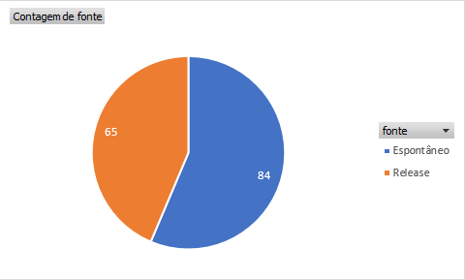
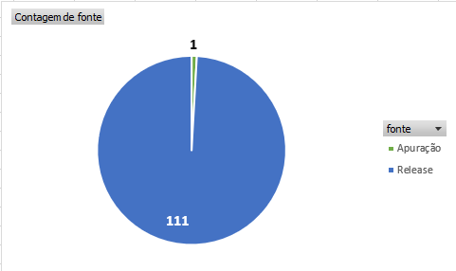
Ensejadas pela assessoria

Slide 10
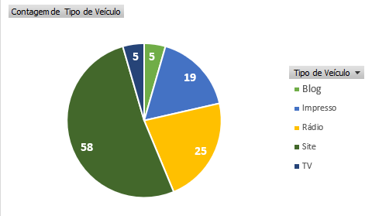
Distribuição por mídia

Slide 11
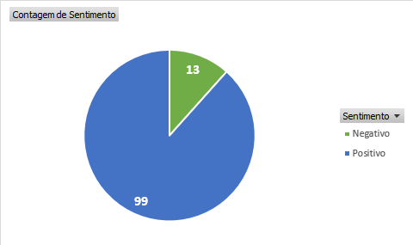
Qualitativa por polaridade

Slide 12
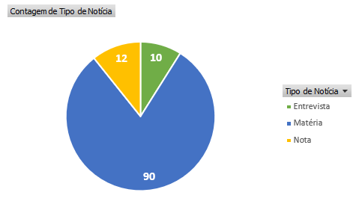
Por tipo de texto

Slide 13
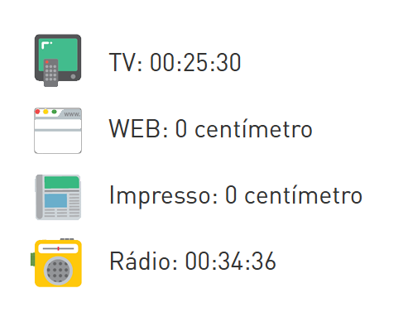
Espaços ocupados
0:50:25
164882,81 cm²
22659,20 cm²
2:13:32

Slide 14
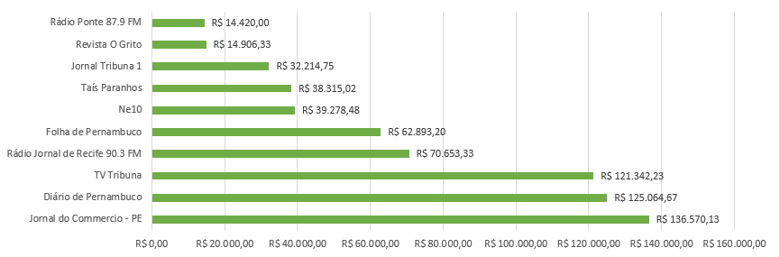
Valoração por veículos

Slide 15
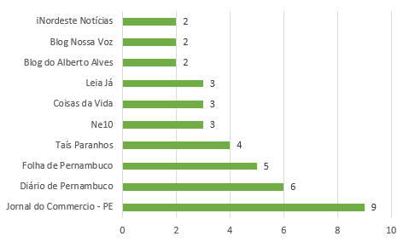
Notícias por veículos

Slide 16
Destaque

Slide 17
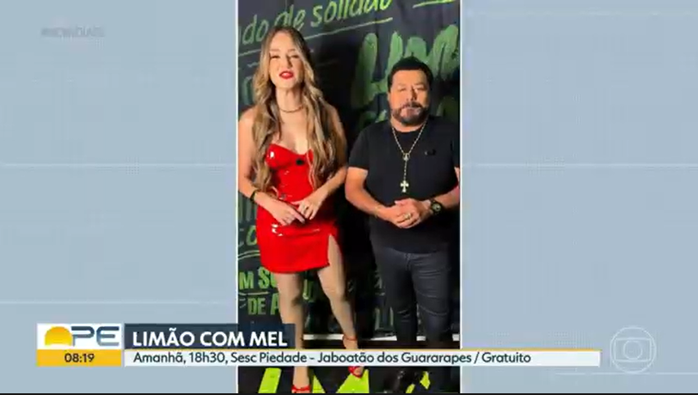
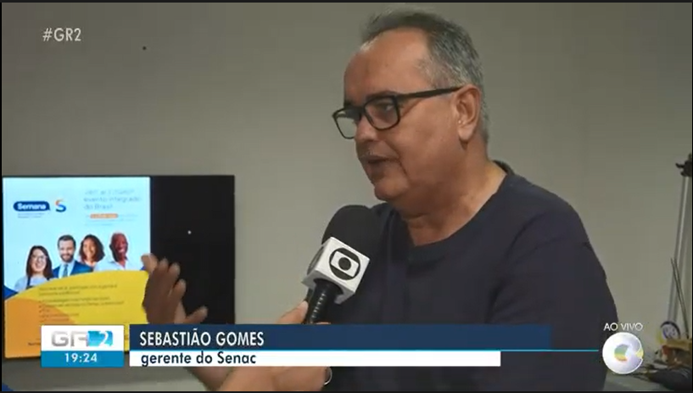
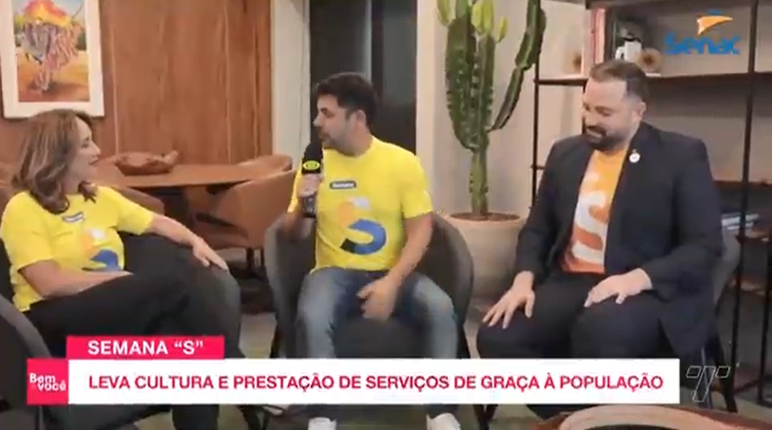
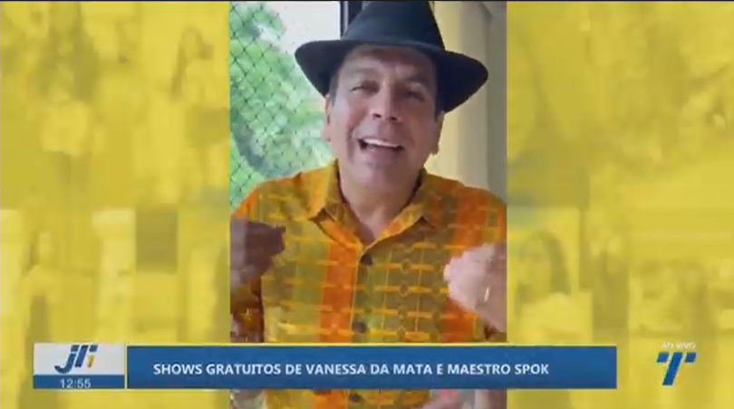
TV Globo - Bom Dia PE
TV Grande Rio - GR2
TV Tribuna - Bem Você
TV Tribuna - Jornal da Tribuna

Slide 18
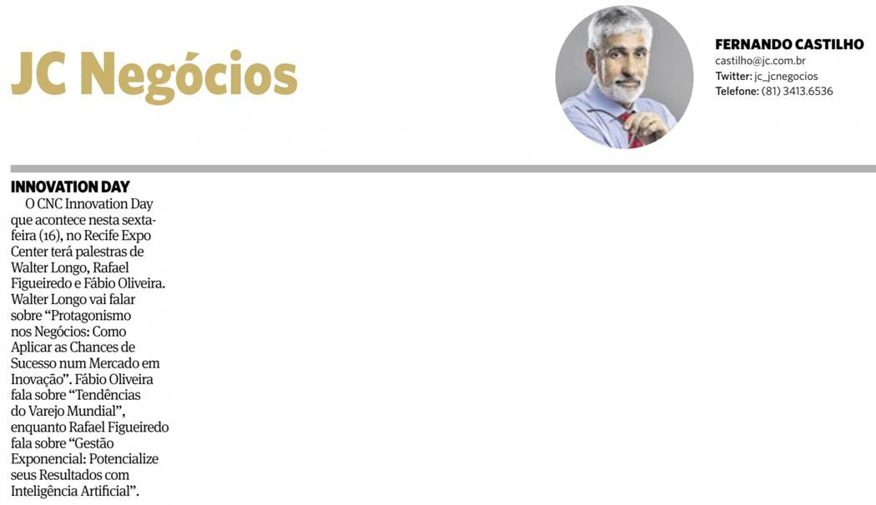

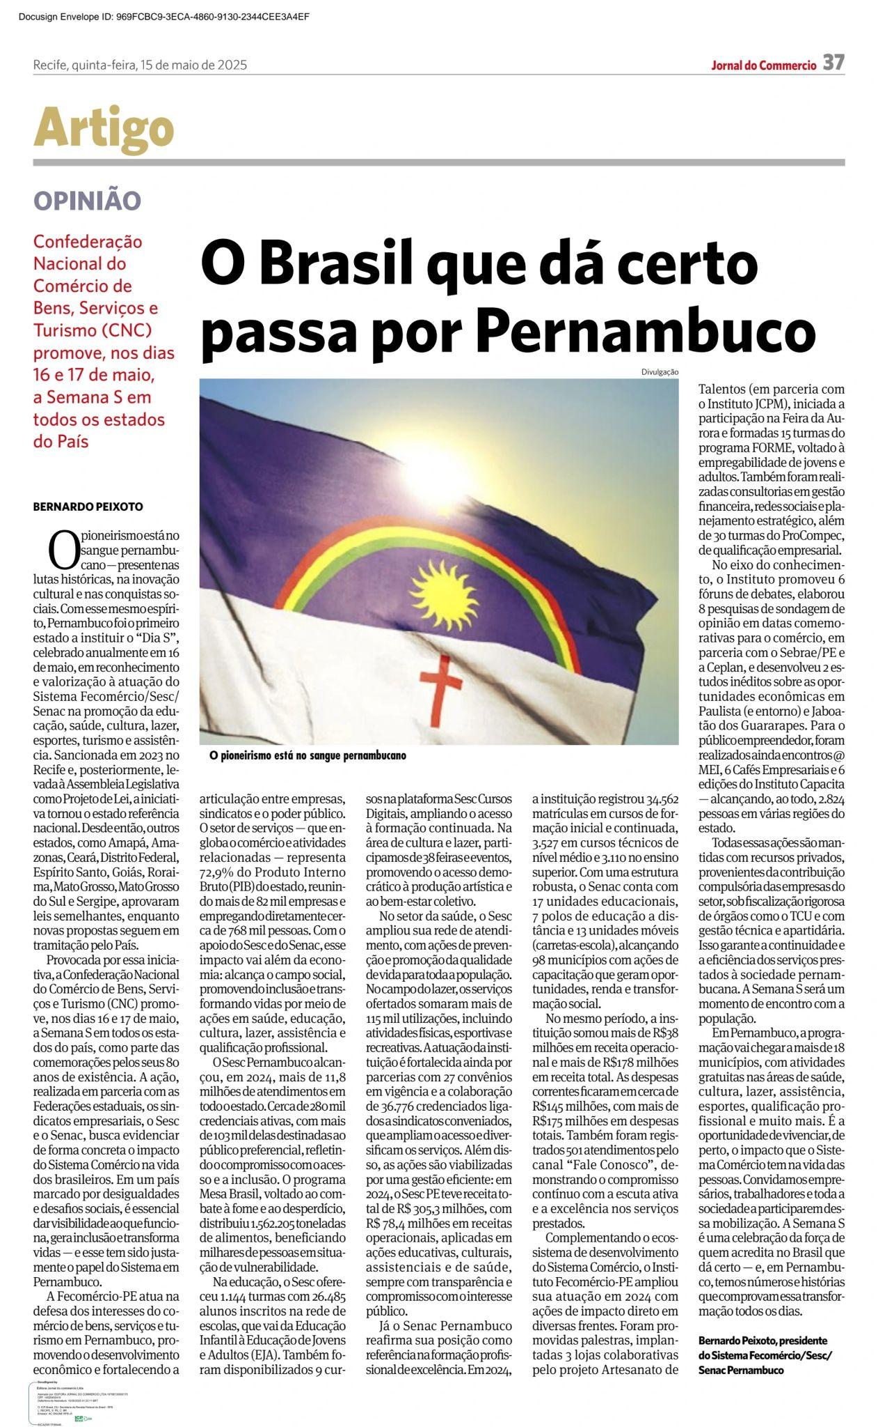
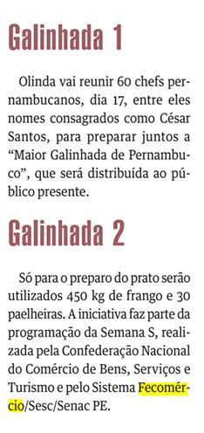
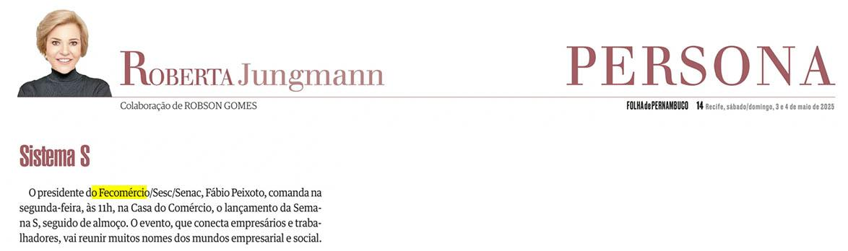
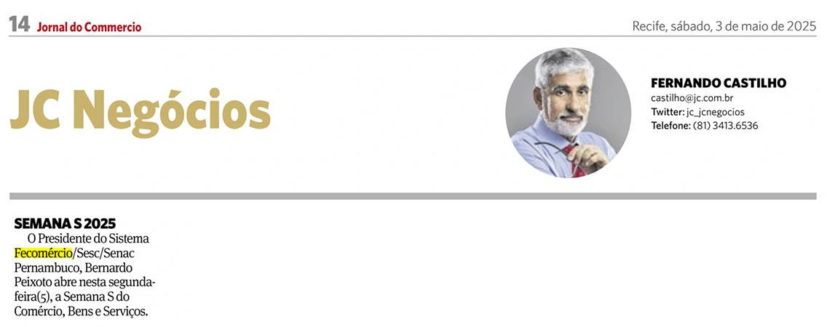
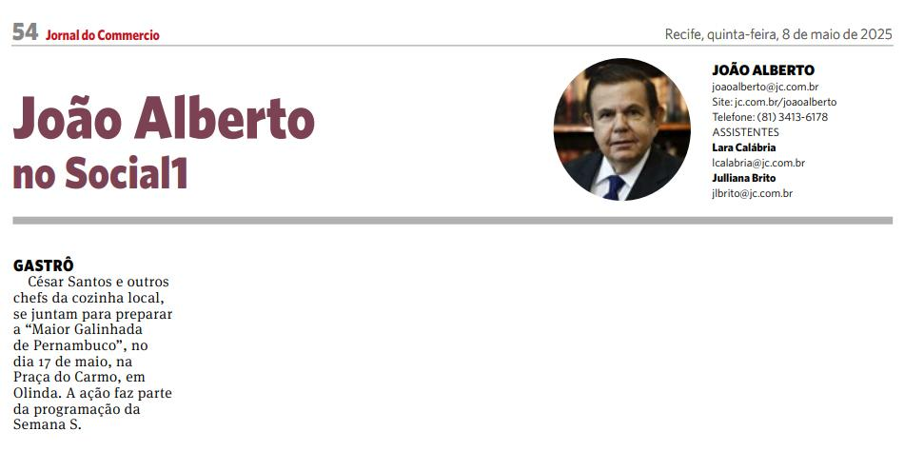
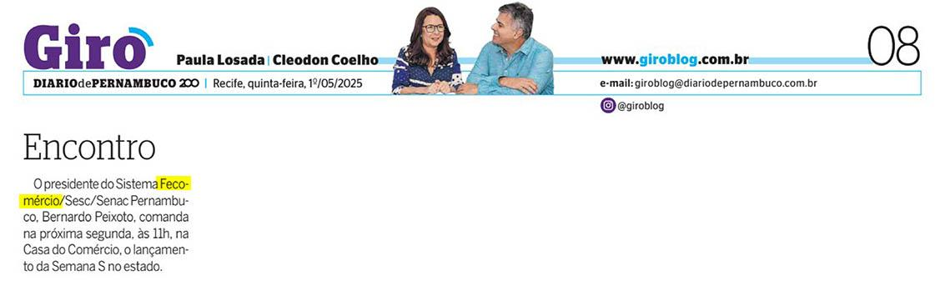
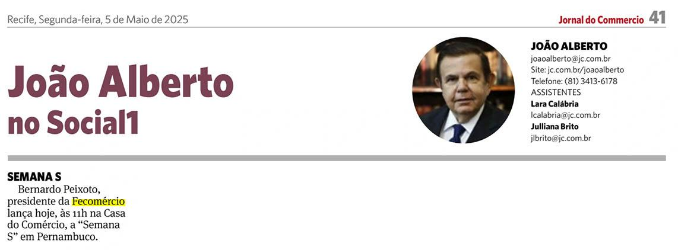
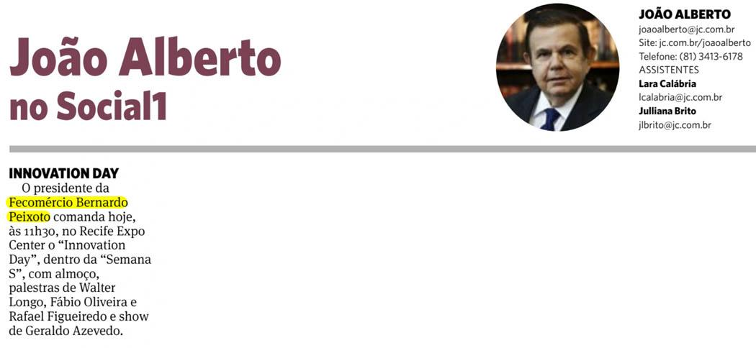

Slide 19
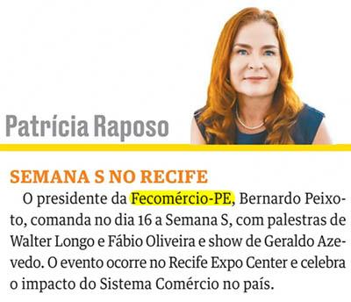
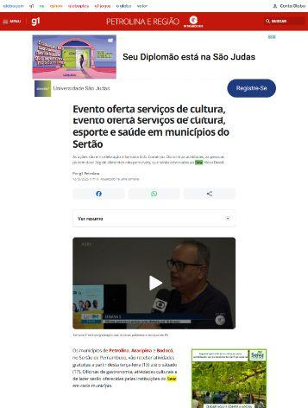
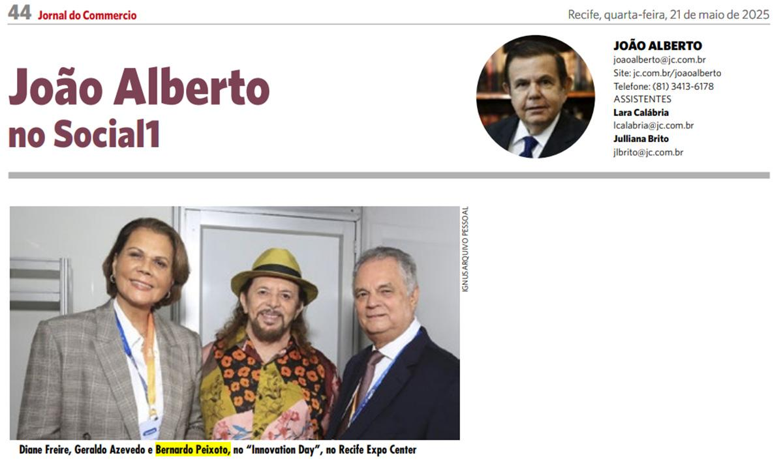
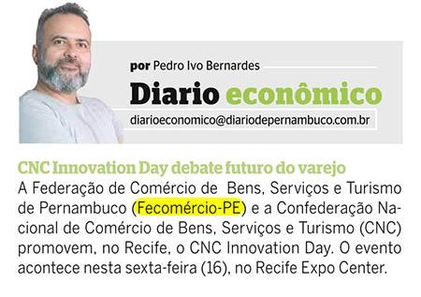
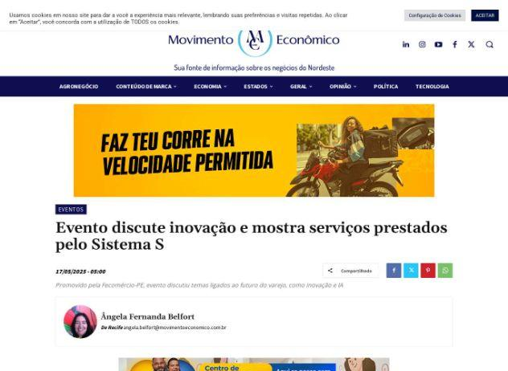
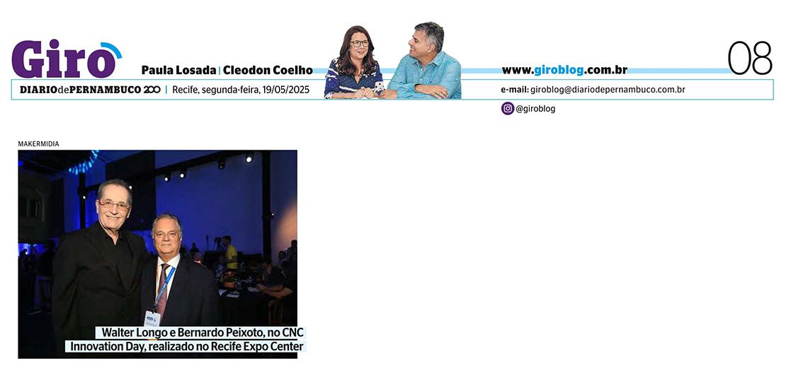
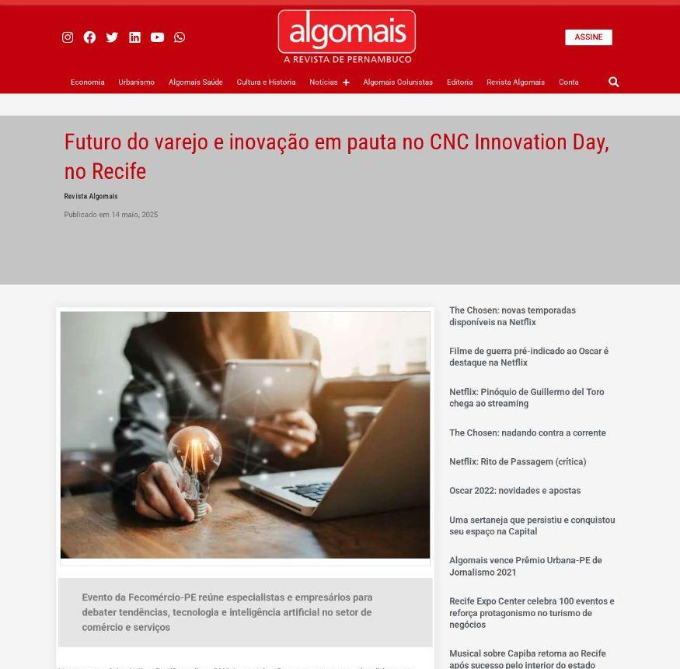
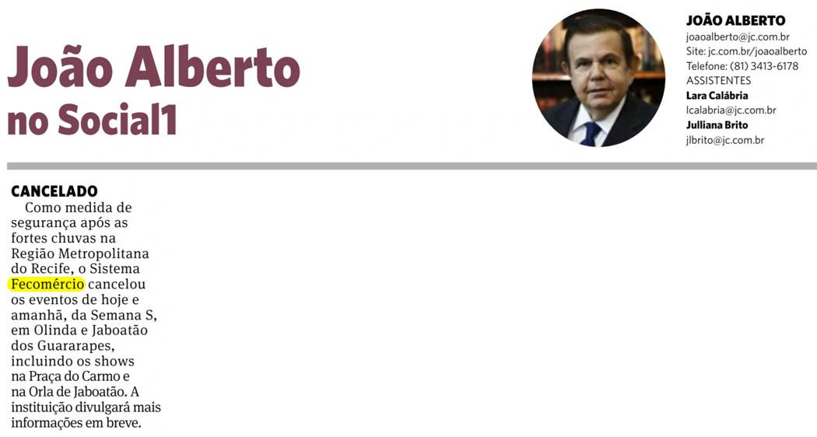

Slide 20
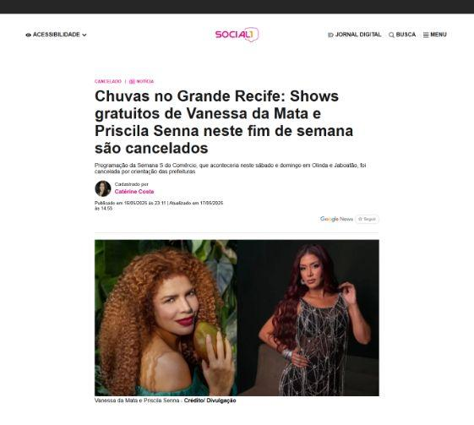
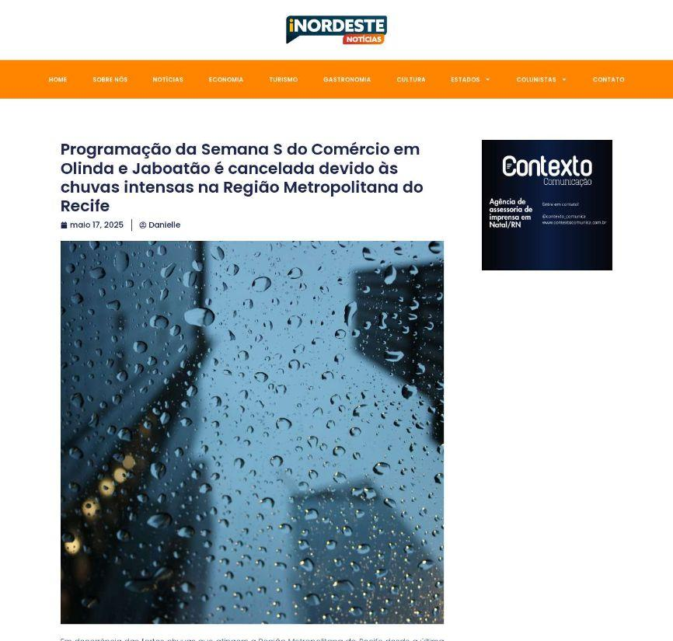
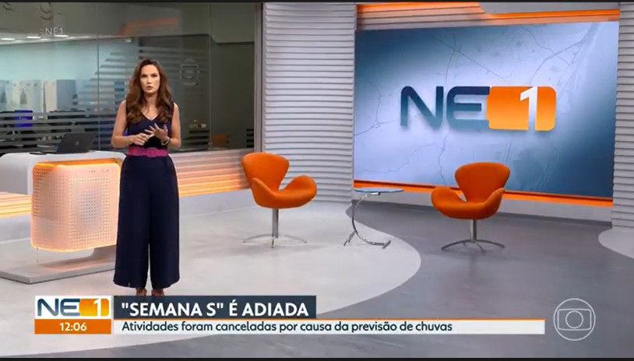
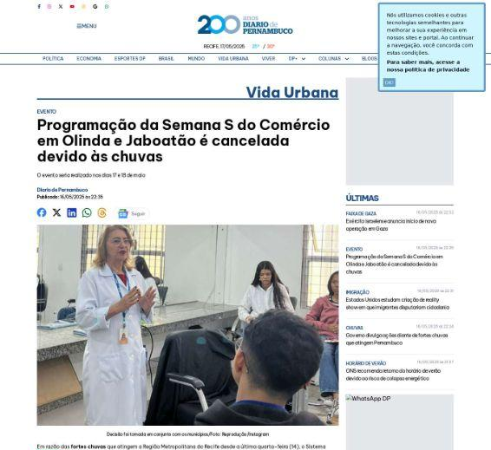
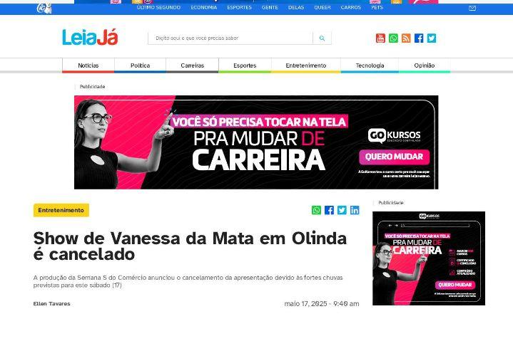
Negativas
TV Globo - NE1

Slide 21
ANÁLISE DE REDES

Slide 22
Levando em conta o período de 5 a 22 de maio de 2025, foram publicados 25 posts no perfil do Instagram da Fecomércio PE. Além desses, outros 13 conteúdos também chegaram a ser compartilhados, que foram em collab do Senac PE e do Sesc PE, mas precisaram ser arquivados devido ao cancelamento de shows inicialmente previstos na programação.
Apesar dos ajustes, o período registrou um ótimo desempenho: o perfil conquistou 2.300 novos seguidores, demonstrando um engajamento significativo do público com as ações divulgadas.
A equipe de comunicação acompanhou atentamente os comentários e mensagens relacionados aos cancelamentos, atuando com agilidade no monitoramento e nas respostas, o que contribuiu para a manutenção da credibilidade e transparência da instituição nas redes sociais.

Slide 23
EM NÚMEROS - Avaliação apenas dos posts
referentes à Semana S - conteúdo orgânico
Visualizações
NOVOS SEGUIDORES
Referem-se ao número de vezes que um conteúdo, como um vídeo, Reels ou story, foi assistido
Ganho real de seguidores no período de 5 a 22 de maio de 2025
385
mil
2.300
REELS
POSTS
COMPARTILHAMENTOS
COMENTÁRIOS
20
1.136
409
5
CONTEÚDOS ARQUIVADOS
CURTIDAS
STORIES
ALCANCE
13
5.365
171
244.777

Slide 24
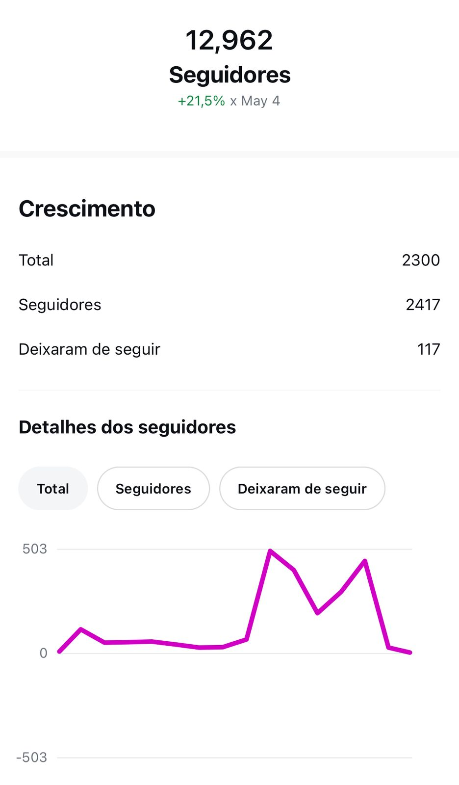
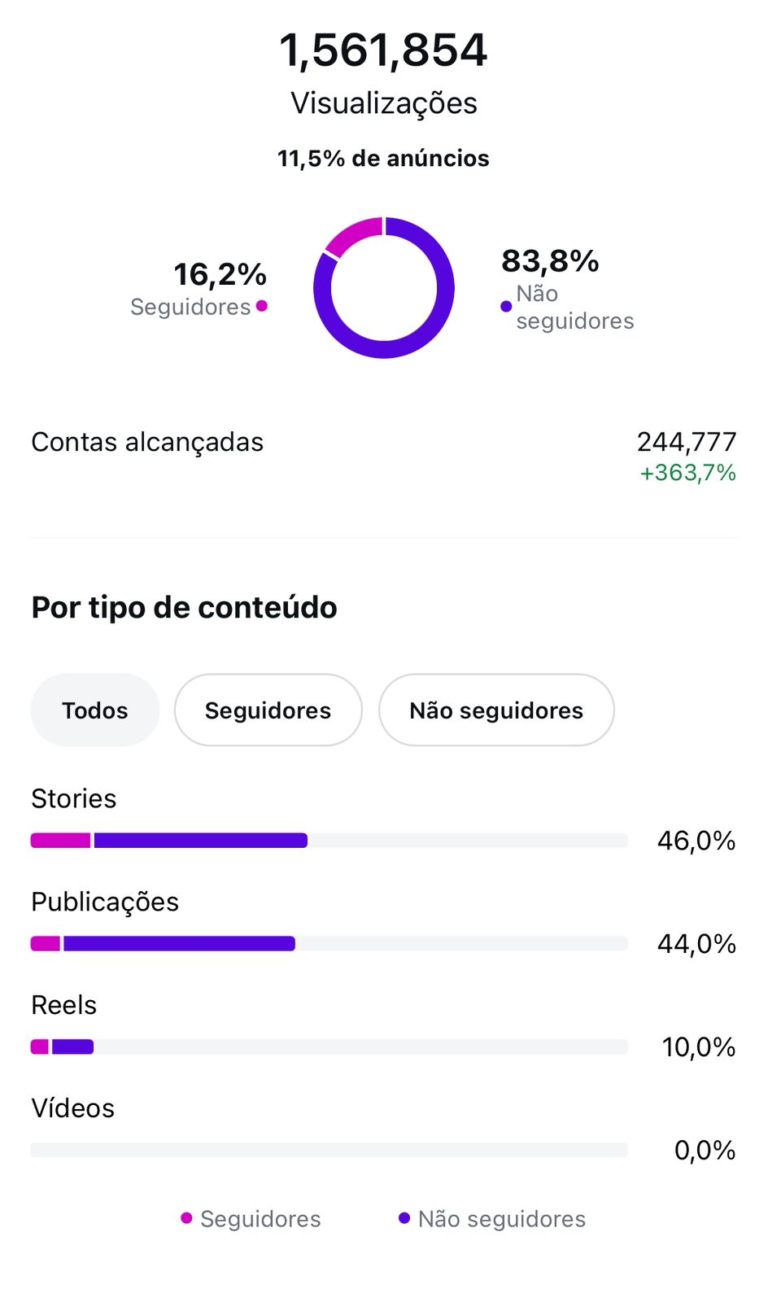
Números gerais do perfil - 5 a 22 de maio de 2025

Slide 25
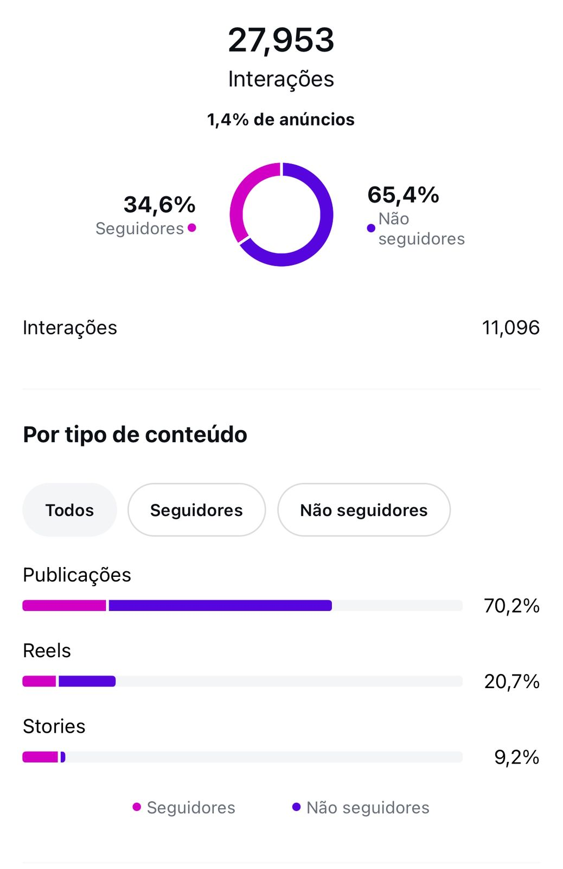
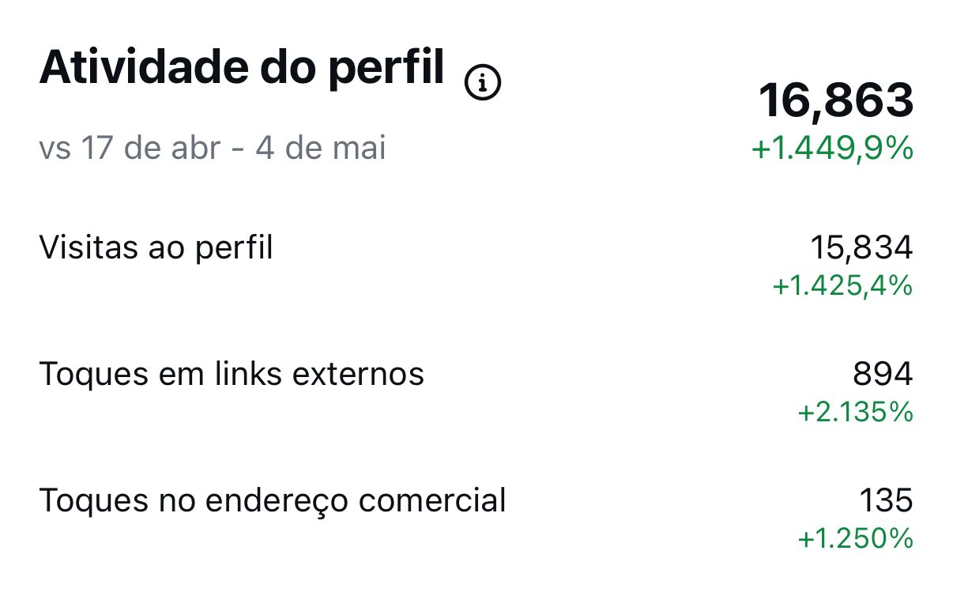
Números gerais do perfil - 5 a 22 de maio de 2025

Slide 26
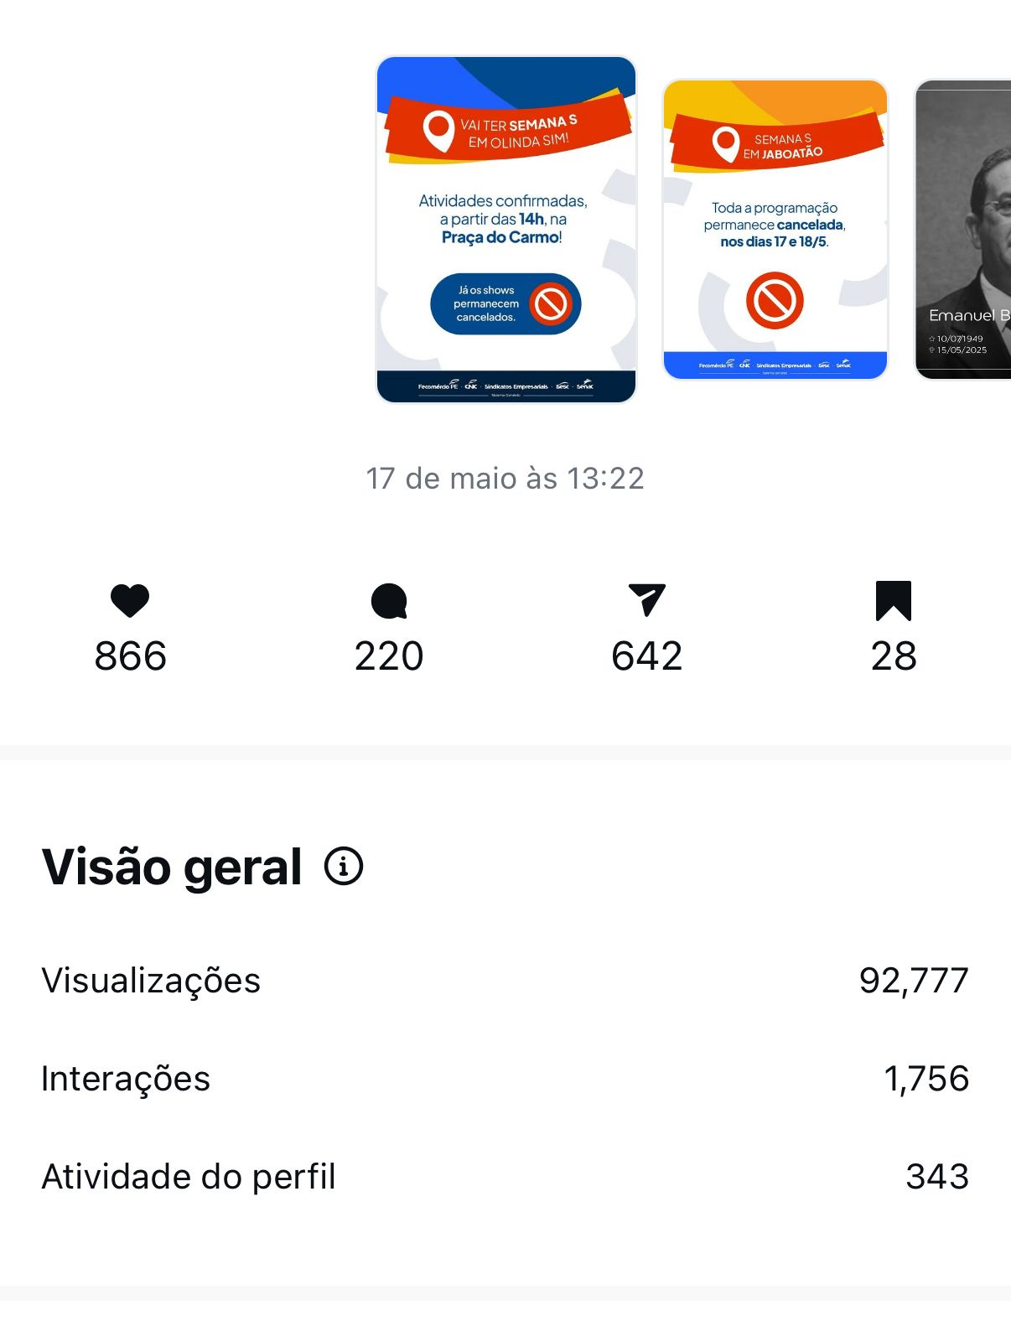
Post com mais alcance e engajamento
O post com mais engajamento e visualizações foi sobre a manutenção das ações e cancelamento dos shows em Olinda.

Slide 27
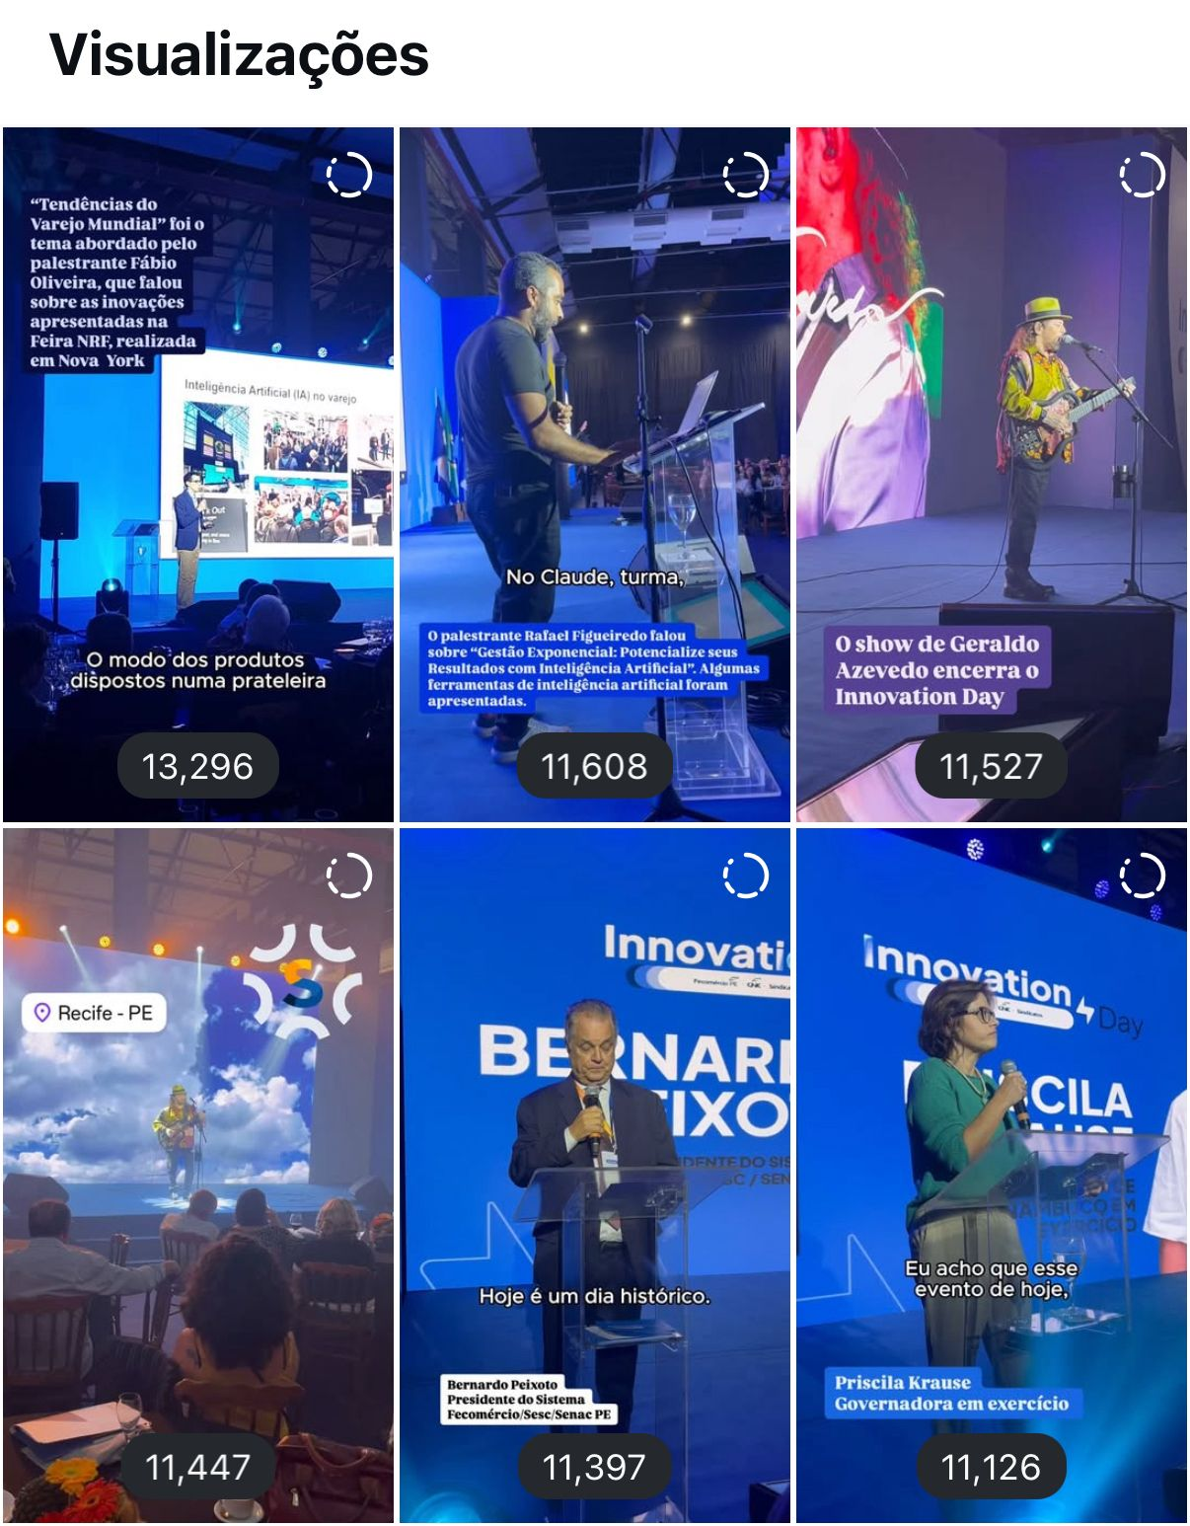
Stories mais vistos
Do total de 171 stories, destacam-se os referentes à cobertura do Innovation Day

Slide 28
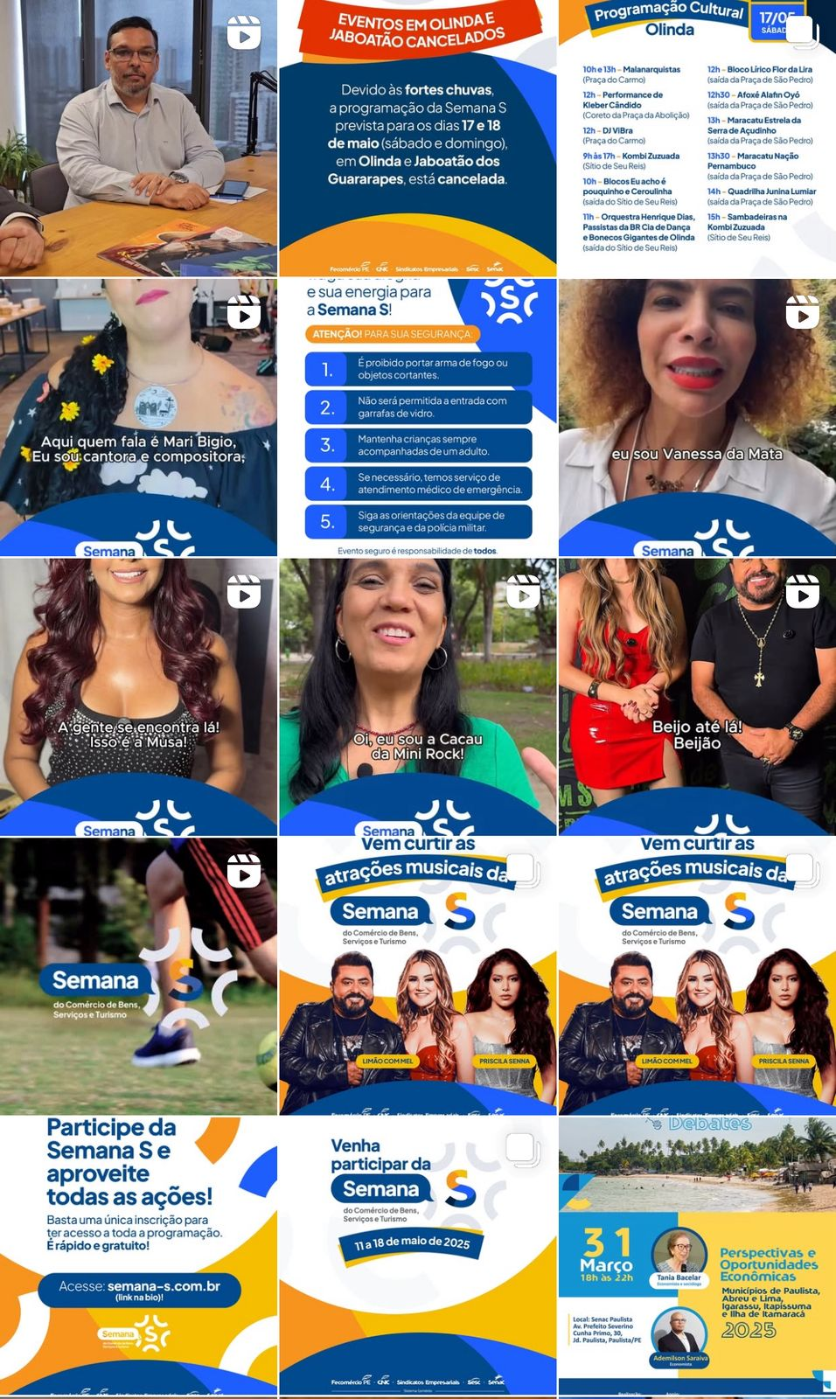
Posts arquivados
devido ao cancelamento
dos shows
13 posts foram arquivados devido ao cancelamento dos shows em Olinda e Jaboatão do Guararapes

Slide 29
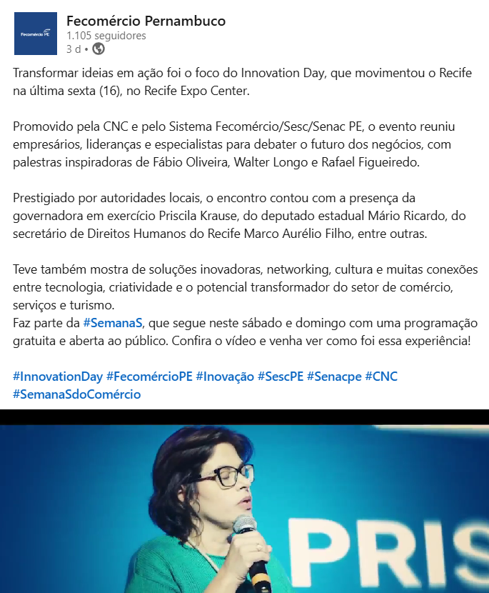
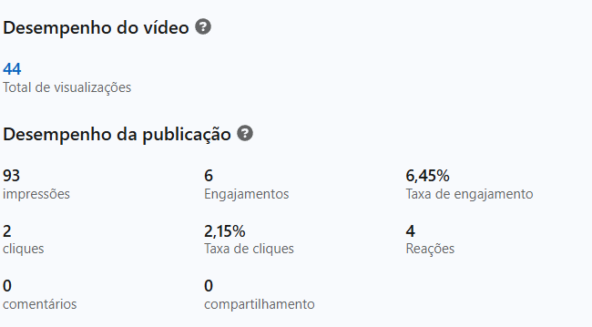
Linkedin

Slide 30
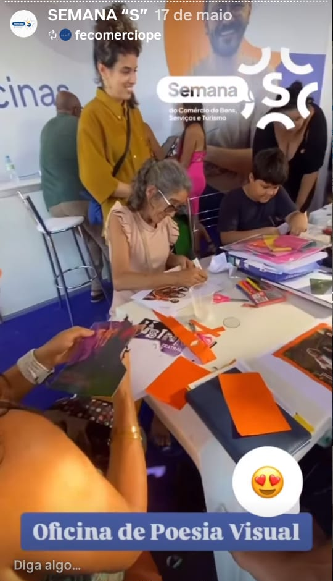
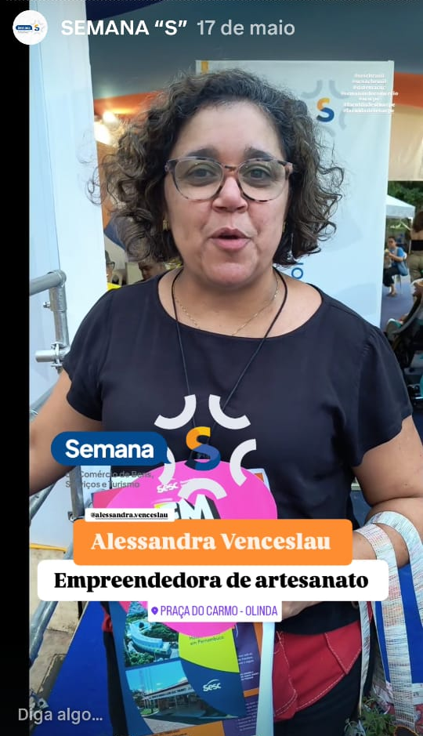
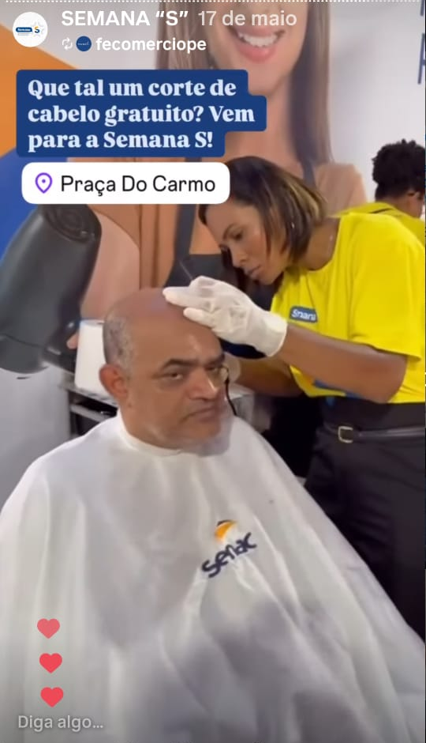
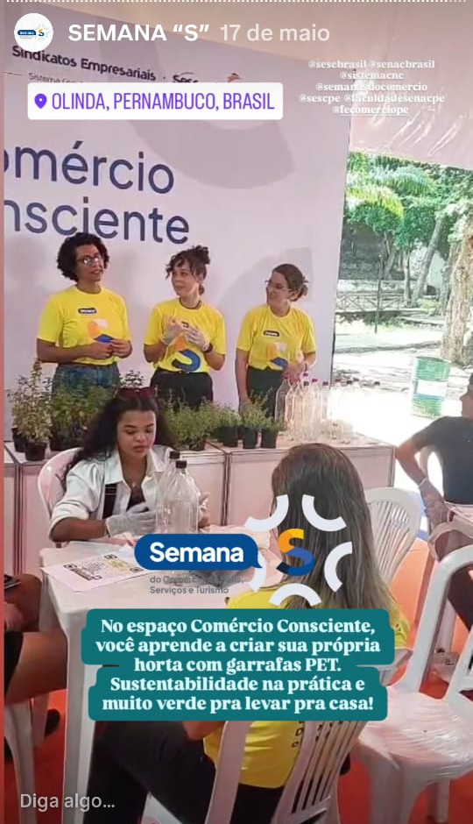
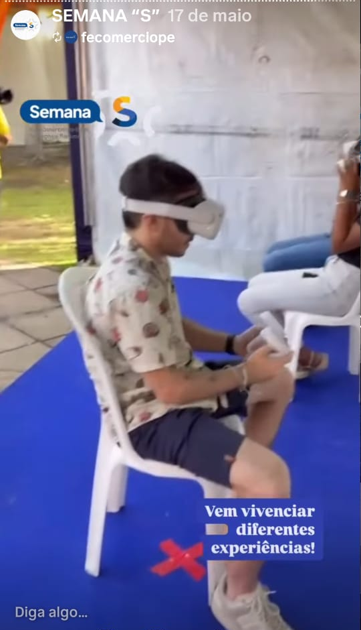
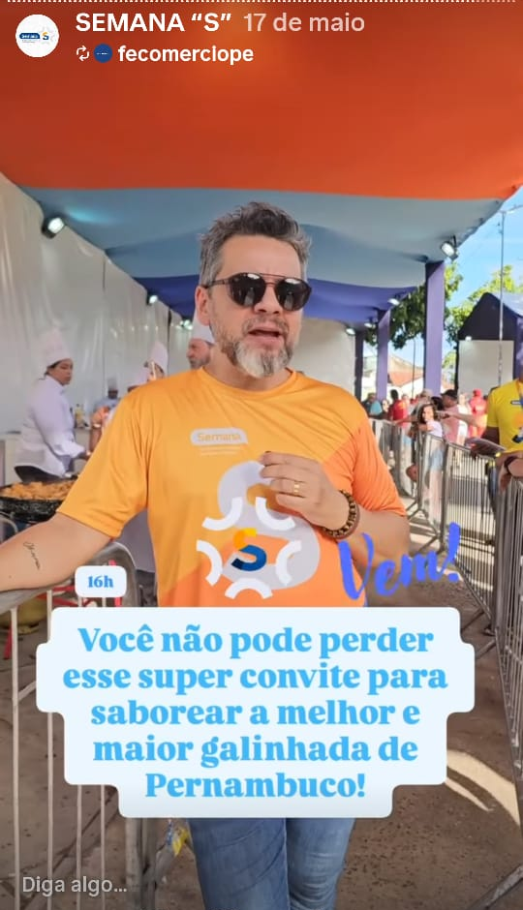
DADOS GERAIS SEMANA S: SENAC PE
Quantidade de posts
Engajamento
733 nos Stories (Instagram)
138 nos stories (Instagram), 16.05 no youtube (live).
Impressões/Visualizações
Alcance
245226 nos stories (Instagram), 12962 no youtube (live).
236440 nos stories (Instagram)
Ganho de Seguidores
548 no youtube

Slide 31
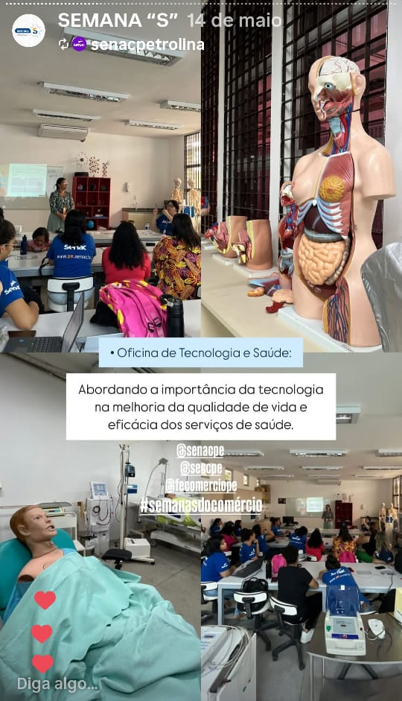


DADOS GERAIS SEMANA S: PETROLINA
Quantidade de posts
Engajamento
296 nos stories e 35 no feed (Instagram)
27 nos stories e 1 no feed (Instagram)
Impressões/Visualizações
Alcance
52.656 nos stories e 595 no feed (Instagram)
47.297 nos stories e 366 no feed (Instagram)
Ganho de Seguidores
256

Slide 32



DADOS GERAIS SEMANA S: SENAC CARUARU
Quantidade de posts
Engajamento
296 nos stories e 35 no feed (Instagram)
27 nos stories e 1 no feed (Instagram)
Impressões/Visualizações
Alcance
52.656 nos stories e 595 no feed (Instagram)
47.297 nos stories e 366 no feed (Instagram)
Ganho de Seguidores
294

Slide 33

www.duplacom.com.br
@duplacomunicacao

